Slide 1



Розв’язування графічних задач на рівномірний рух тіла
7
Перейти на Ютуб-канал «Дистанційне навчання»
Урок 13

Slide 2

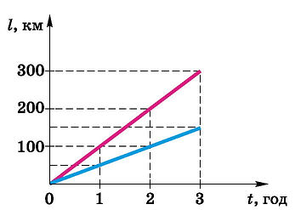
Задача 1
Даринка і Петрик подорожували на своїх байках. Виїхали вони разом і рухалися 3 години поспіль. Графіки залежності шляху від часу ви бачите на малюнку. Рожевий графік – це Даринка, блакитний – Петрик. Хто з них рухався швидше? Чому ви так відповіли?

Slide 3
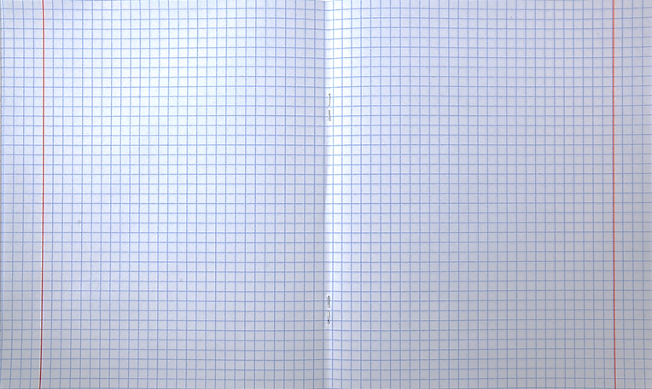
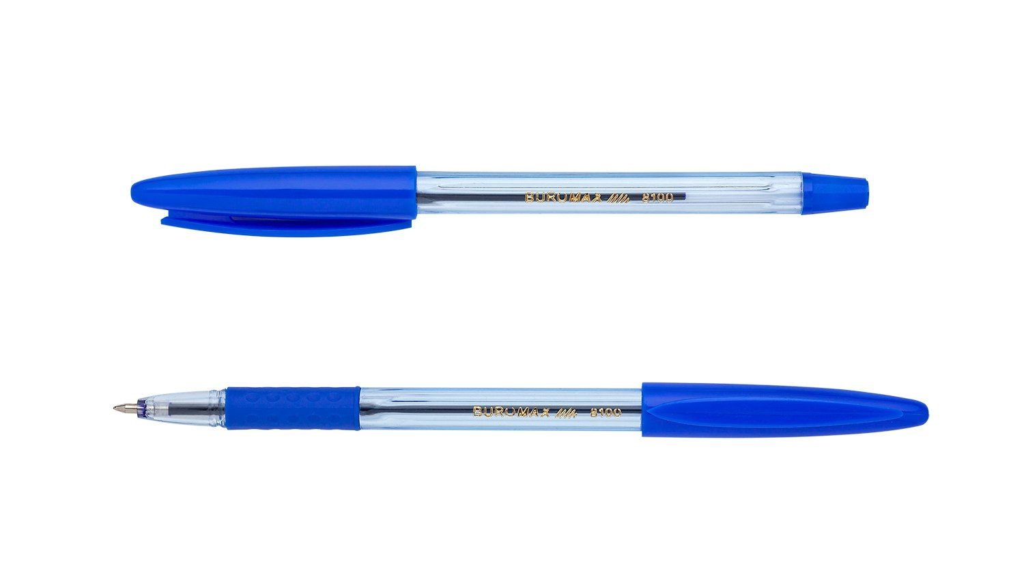

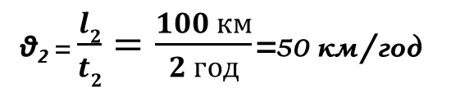
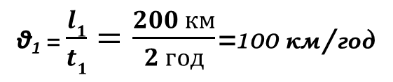
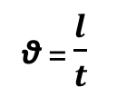
Задача 1
Дано:
ϑ₁ = $\frac{l1}{t1}=\frac{200 км}{2 год}$=100 км/год
ϑ = $\frac{l}{t}$
t = 3 год
Графік шляху
Графік шляху Даринки рожевий. Він крутіше піднімається вгору, ніж блакитний графік Петрика. Отже можна зробити висновок, що швидкість Даринки більша.
ϑ₂ = $\frac{l2}{t2}=\frac{100 км}{2 год}$=50 км/год
Знайти:
ϑ₁ - ?
ϑ₂ - ?

Slide 4
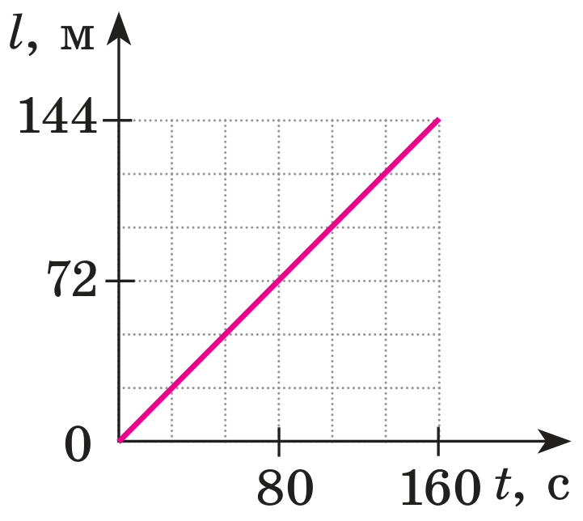
Задача 2
За графіком залежності шляху від часу для рівномірного руху визначте швидкість руху тіла. Відповідь подайте в м/с і км/год.

Slide 5
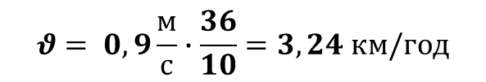
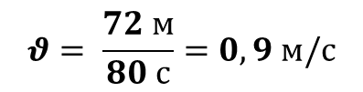
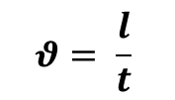
Задача 2
Дано:
$$θ= \frac{l}{t}$$
$$θ= \frac{72 м}{80 с}=0,9 м/с$$
Графік шляху
Знайти:
$$θ= 0,9\frac{м}{с}∙\frac{36}{10}=3,24 км/год$$
ϑ - ?

Slide 6
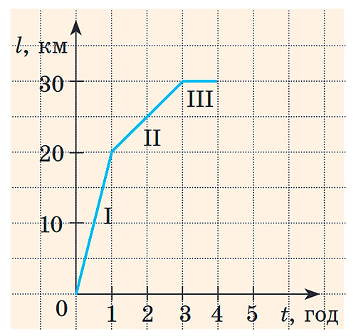
Задача 3
Охарактеризуйте графік залежності шляху від часу? Чому дорівнює швидкість і шлях на ділянках ОА, АВ, ВС? Побудуйте графік залежності швидкості від часу.
В
С
А
О

Slide 7
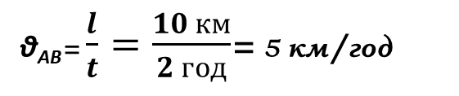
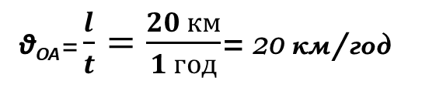


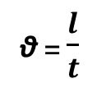


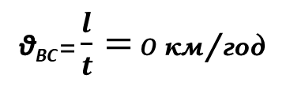
Задача 3
ϑ,
км/год
Дано:
На ділянці ОА тіло рухалося рівномірно протягом 1 години.
ОА
Графік шляху
20
Знайти:
На ділянці АВ також був рівномірний рух ще протягом 2 годин.
15
ϑ - ?
$l$- ?
10
АВ
Графік ϑ(t) - ?
На ділянці ВС тіло не рухалося і перебувало у спокої, бо час ішов, а шлях не змінювався.
5
ВС
0
1
2
3
4
5
t, год
ϑ = $\frac{l}{t}$
В
С
ϑ_{ОА}= $\frac{l}{t}=\frac{20 км}{1 год}$= 20 км/год
$l$= 20 км
А
ϑ_{АВ}= $\frac{l}{t}=\frac{10 км}{2 год}$= 5 км/год
$l$= 10 км
ϑ_{ВС}= $\frac{l}{t}=$ 0 км/год
$l$= 0 км
О

Slide 8
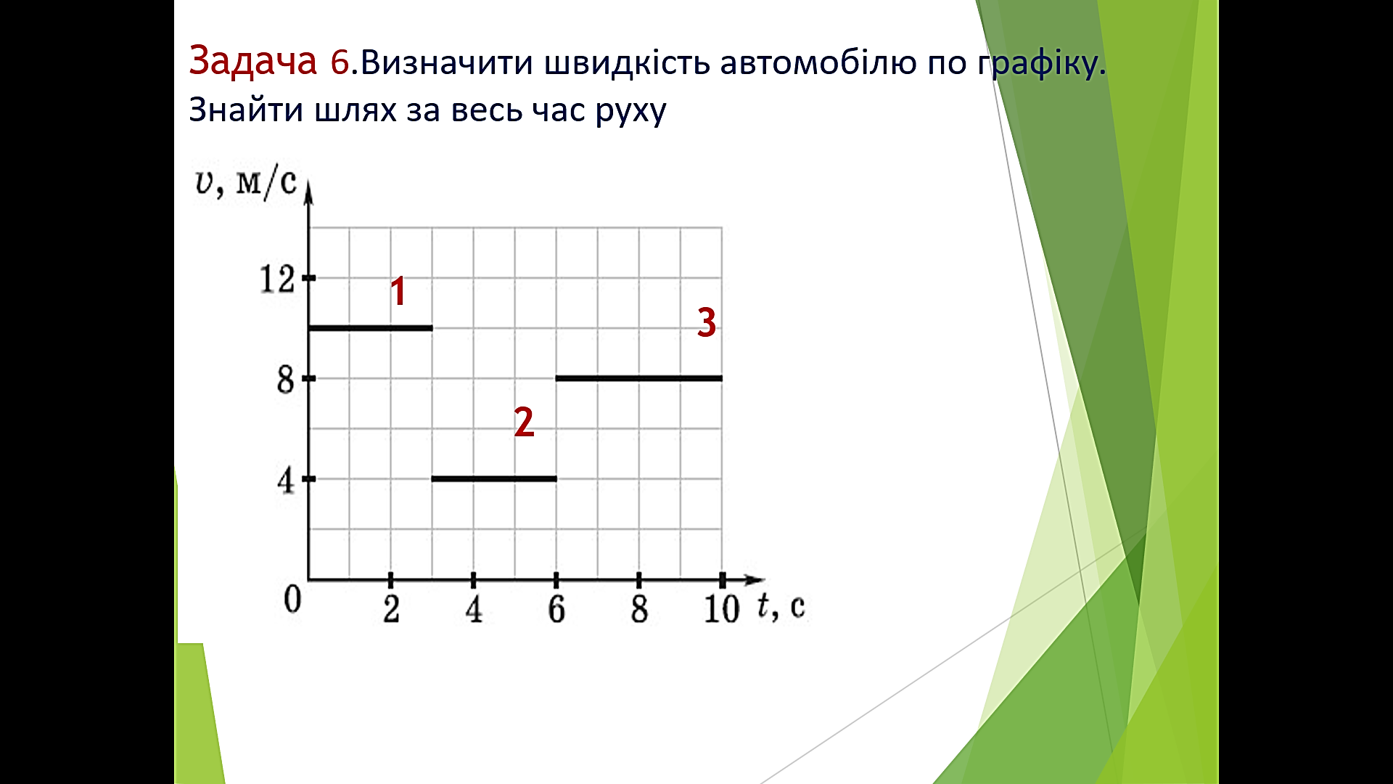
Задача 4
Визначте швидкість руху автомобіля на кожній ділянці графіка. Обчисліть шлях за увесь час руху.

Slide 9







Задача 4
Дано:
$l$= $30 м+12 м$+ 32 м $=74 м$
$l$= $θ$ ⋅ t
Графік швидкості
$l$= $l1$+ $l2$+ $l3$
Знайти:
Ділянка 1.
ϑ₁ - ?
$l$- ?
ϑ₁ = 10 м/с
ϑ₂ - ?
t = 3 с
ϑ₃ - ?
$l1$= $10$⋅ 3 = 30 м
Ділянка 2.
ϑ₂ = 4 м/с
t = 3 с
$l2$= 4⋅ 3 = 12 м
Ділянка 3.
ϑ₃ = 8 м/с
t = 4 с
$l3$= 8 ⋅ 4 = 32 м

Slide 10










Повну презентацію дивіться у відеоуроці.
−
−
−
−

